Slide 1
Studiemorgen Doelgericht werken vanuit leerlijnen

Slide 2
Wat is nu precies het einddoel?
Doorstroomtoets met 6 aanbieders
(concept) Kerndoelen
Referentieniveaus
Referentiesets
6 uitstroomniveaus

Slide 3
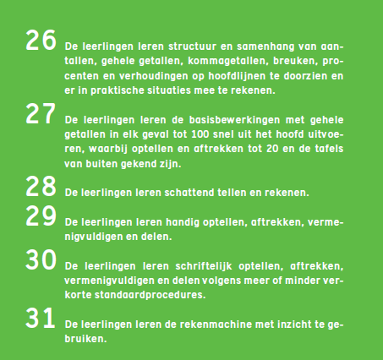
Kerndoelen 1996 van 115 naar 58 Voorbeeld, getallen en bewerkingen:

Slide 4
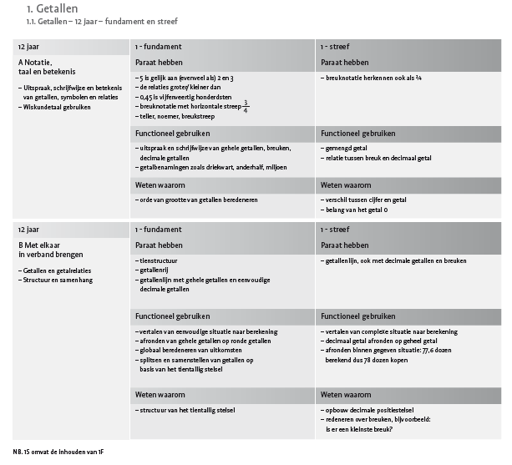
Referentieniveaus Wettelijke status sinds 2010 Nu ook gebruikt in het inspectiekader Verschillende niveaus eind groep 8: 1F (fundamenteel) en 2F of 1S: (streefniveau) 1S bevalt de inhouden van 1F 1S is meer verdiepend 2F is verder in de leerstof Bij rekenen 1F en 1S Bij taal 1F en 2F

Slide 5
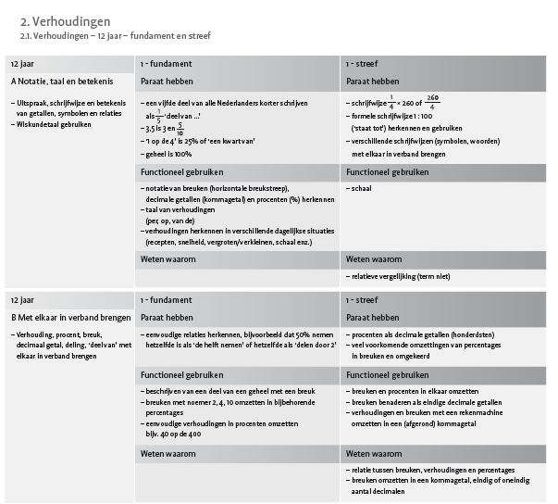
Referentieniveaus

Slide 6
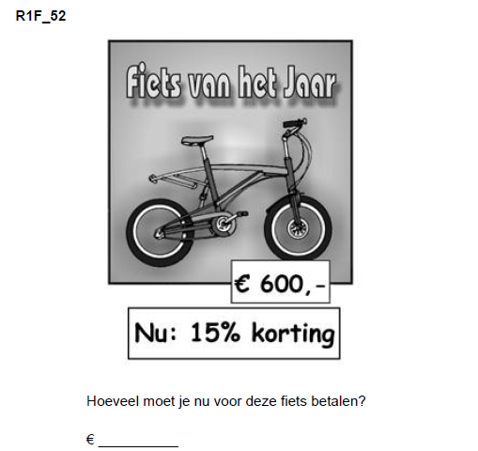
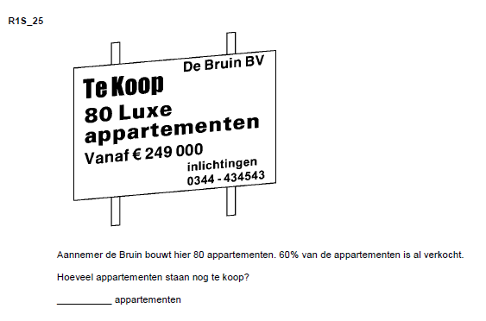
Voorbeelden referentieopgaven eindtoets

Slide 7
Concept kerndoelen rekenen en wiskunde

Slide 8
3 typen leerlijnen
Doel 1
Doel 2
Doel 3
leesdoelen
schrijfdoelen
mondeling
Volgordelijke leerlijn (rekenen, spelling?)
Concentrische leerlijn (taal)
Kennisleerlijn (WO en andere vakken)
De wereld
jij
muziek

Slide 9
Van methode naar leerlijnen, hoe doe je dat?
Fase 1: leerdoelen vanuit de methode centraal zetten
Fase 2: onderdelen vanuit de methode vervangen door eigen materiaal, gebaseerd op de leerlijnen uit de methode
Fase 3: zelf leerlijnen samenstellen adv ervaringen leerkrachten, eigen inzichten etc
Fase 4: combineren van leerlijnen van de verschillende vakken (thematisch onderwijs)

Slide 10
Fase 1 Leerdoelen vanuit de methodes centraal zetten
Volg de methode, maar wel vanuit de doelen
Bekijk goed wat de toetsdoelen zijn
Deel de doelen met de leerlingen
Zorg dat de leerlingen reflecteren op de doelen!
Check regelmatig of de doelen behaald zijn (korte toetsjes (paar vragen) aan einde van de dag?)
Begin met gesprekken met leerlingen over de doelen nav hun reflectie

Slide 11
Fase 2 Onderdelen vanuit de methode vervangen
Blijf binnen de toetsperiode, bekijk daar wat de toetsdoelen zijn (zo kun je gewoon de methodetoets afnemen)
Voeg onderdelen samen zodat je aan 1 of 2 doelen per week werkt (voeg bijvoorbeeld: meten en meetkunde samen, binnen de toetsperiode)
Schrap opdrachten die overbodig zijn en die niet passen bij het doel van die dag/week
Bekijk globaal hoeveel opdrachten er overblijven per doel
Zoek er zelf materiaal bij waar nodig
Deel en bespreek de doelen met de leerlingen
Zorg dat de leerlingen reflecteren op de doelen!
Check regelmatig of de doelen behaald zijn (korte toetsjes (paar vragen) aan einde van de dag?)
Zorg voor een automatiserings/herhalingsmateriaal van belangrijke doelen en verhaaltjessommen etc

Slide 12
Fase 3 Zelf leerlijnen samenstellen
Op basis van de ervaringen zelf leerlijnen samenstellen, of onze leerlijnen gebruiken
Bepaal zelf de doelen en plan deze in een leerjaar in, verdeel de doelen over de weken
Denk goed na over de indeling, automatisering en herhaling (herhalingsboek?)
De methode gebruiken als bronnenboek
Zelf materiaal gaan ontwerpen/verzamelen
Toetsing: formatieve evaluatie (korte voortgangstoetsjes), en gesprekken met leerlingen
Leerlingen bewijzen wat ze kunnen in hun portfolio

Slide 13
Wat is een leerlijn?
‘Kale leerlijn’: alleen doelen
Voordeel:
Overzichtelijk
Doorgaande lijn goed te zien
Nadeel:
Nog niet gekoppeld aan lesmateriaal
Elke methode net anders geformuleerd.
‘Methodeleerlijn’: doelen uit de methode
Voordeel:
Gekoppeld aan leerstof
Er is al nagedacht over een volgorde
Nadeel:
Overzicht soms lastig, veel door elkaar
Soms moeilijk om af te wijken van deze leerlijn

Slide 14
Opdracht 1 Leerlijn rekenen
1a Kunnen we de leerlijn samenstellen?
Je krijgt: doelenkaartjes per domein, van alle groepen.
De groepsnummers ontbreken
Uitdaging: leg de kaartjes samen in de juiste volgorde
1b Bekijk het resultaat per bouw. Waar zitten de grootste uitdagingen?
Korte bespreking per bouw, waar zitten globaal de grootste uitdagingen, bijvoorbeeld in de doorgaande lijn?

Slide 15
Opdracht 2 Blokvoorbereiding blok 2
Je gaat kijken naar de toets van blok 3. Welke onderdelen worden hier getoetst?
Daarna kijk je naar de lessen die gegeven moeten worden in blok 2.
Sluiten de lessen aan bij deze toetsdoelen?
Zijn er onderdelen die je weg kunt laten?
Zijn er onderdelen waarvan je weet dat je groep extra mee moet oefenen?
Allemaal onderzoeksvragen waardoor je als leerkracht bewust wordt van je rekenonderwijs. Zie voor de complete lijst met vragen het format.
Aansluitend plenaire bespreking en afstemming.

Slide 16
Filmpje kindgesprekken
https://www.leraar24.nl/247171/kind-coachgesprek-met-goede-feedback-leerdoelen-halen/

Slide 17
Samenvatting en conclusie
Ken je leerlijnen, bespreek dit in je team
Methodes zijn een prima hulpmiddel om je onderwijs vorm te geven, maar probeer er wel boven te staan door de leerlijnen te kennen
Wees niet bang om samen als team eigen keuzes te maken
Er zijn geen vaste oplossingen, ontwikkel een gezamenlijke visie en een gezamenlijke taal over leerlijnen
Je onderwijs vormgeven vanuit leerlijnen geeft keuzevrijheid, kansen en energie! Ga de uitdaging aan!

Slide 18
Maarten van der Steeg
06-13027919
info@nieuwleren.nl
www.nieuwleren.nl
www.leerlijnen.nl

